Slide 1
Posjet učenika PŠ Pražnica i njihovih gostiju iz Slovenije
Područna škola u Nerežišćima ugostila je učenike razredne nastave i učiteljice PŠ Pražnica i njihove goste iz slovenske PŠ Sostro

Slide 2
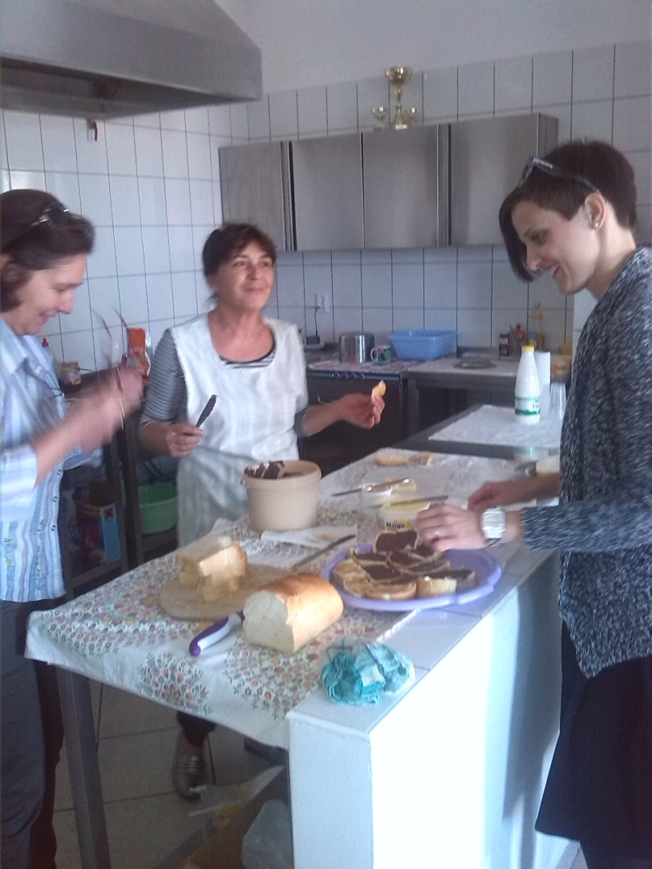
Pripreme su u tijeku…

Slide 3
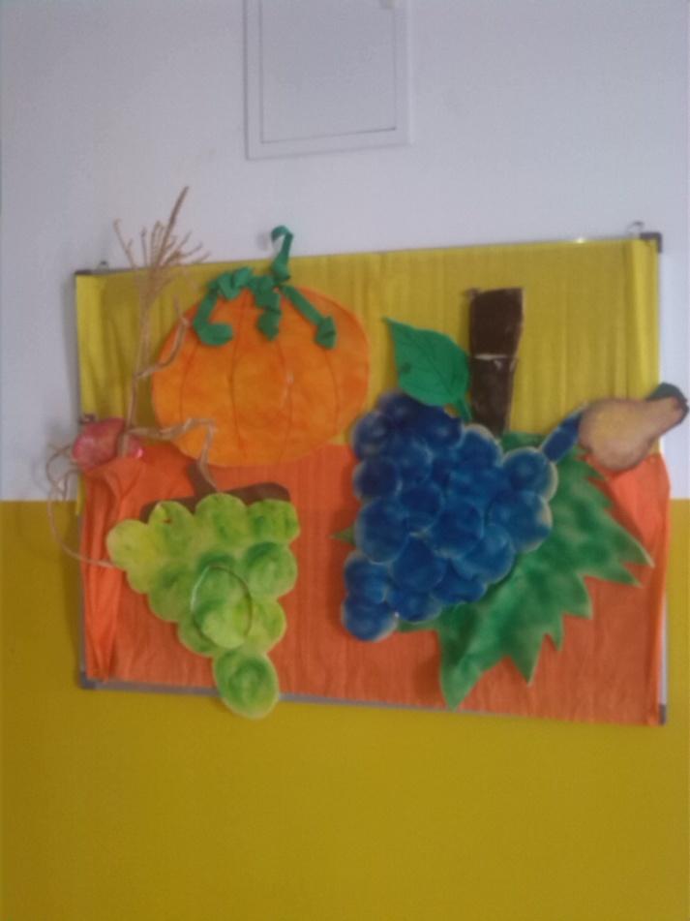
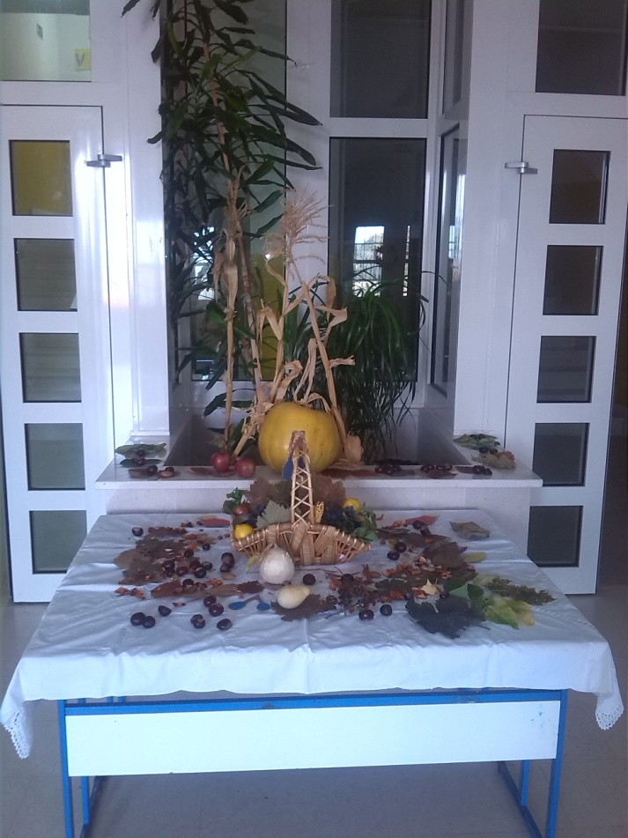
Blistaju pano i stol prepun jesenskih plodova

Slide 4
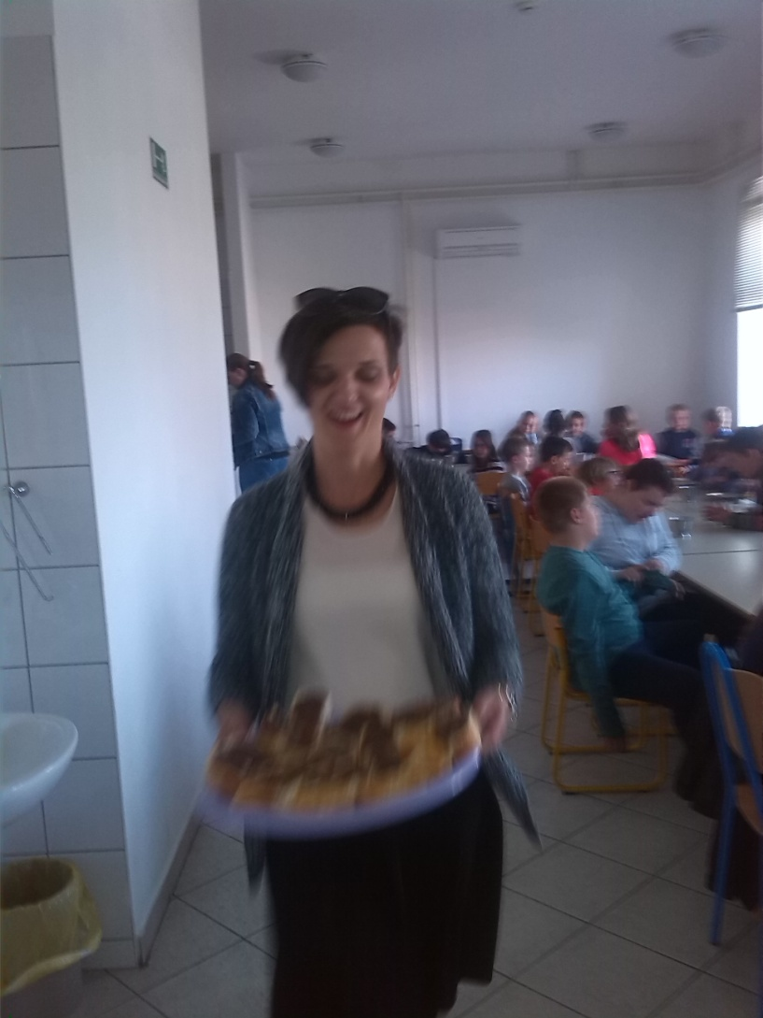
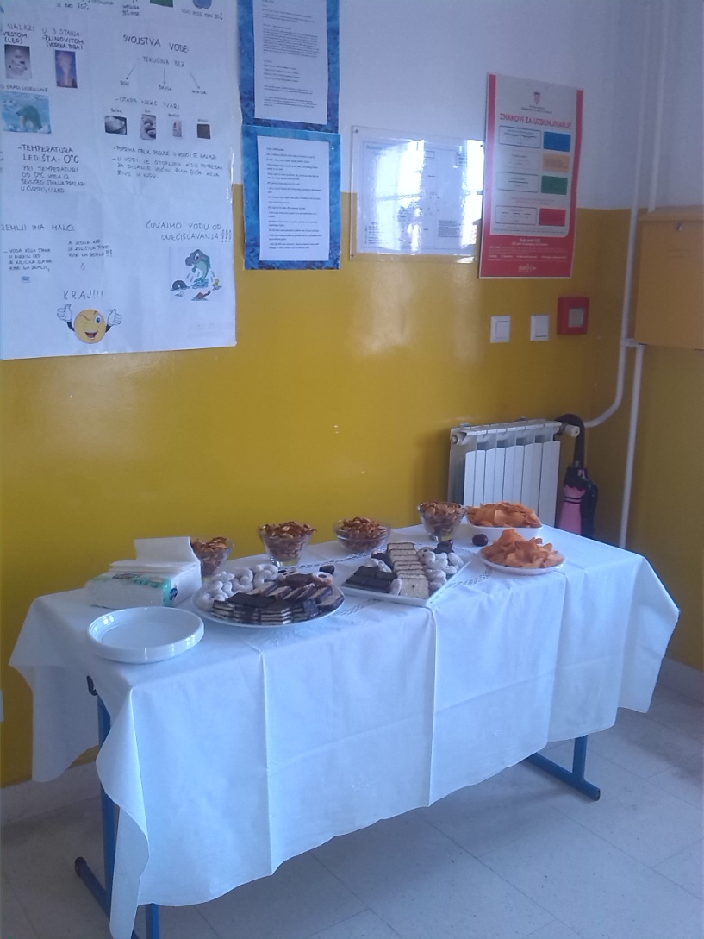
Postavljamo “slatki stolić” za naše drage goste

Slide 5
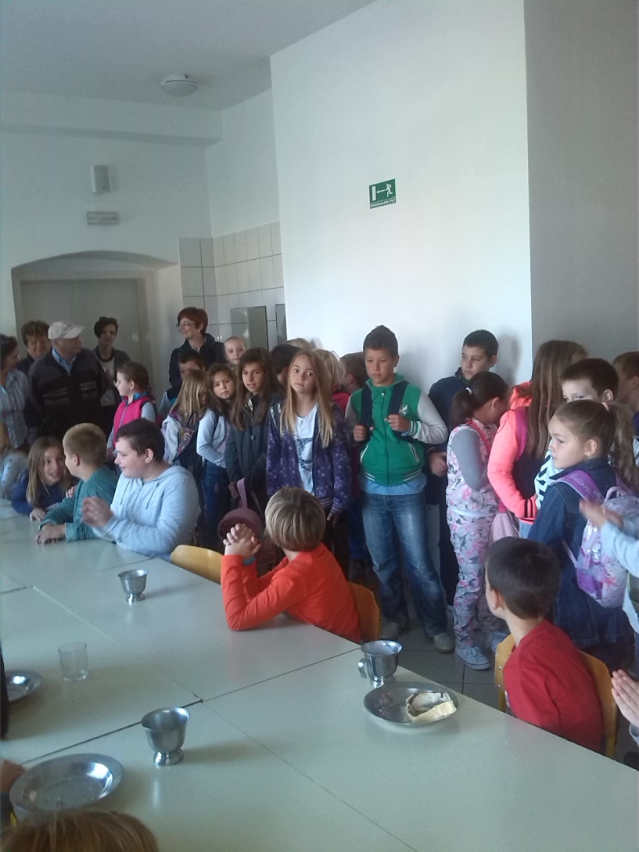
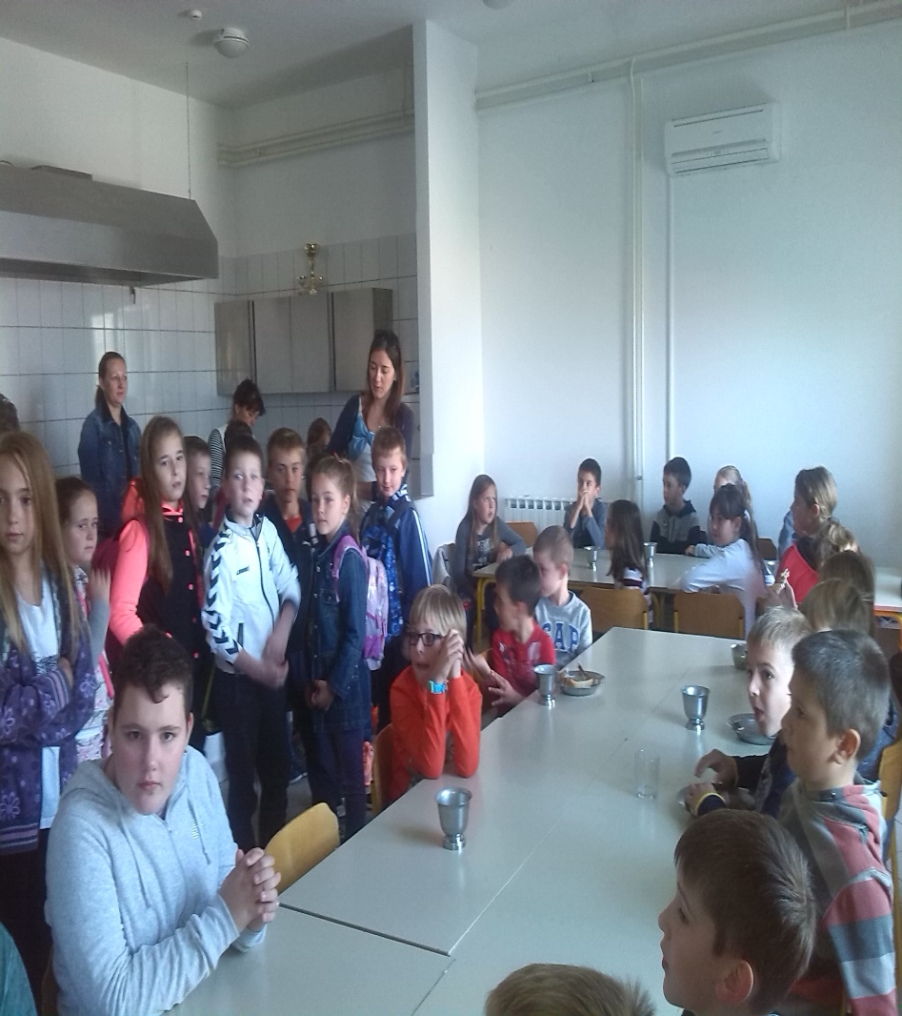
Započinje predstavljanje

Slide 6
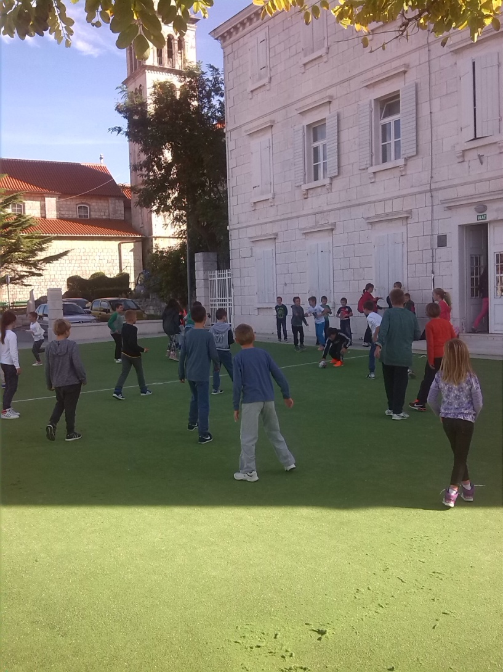
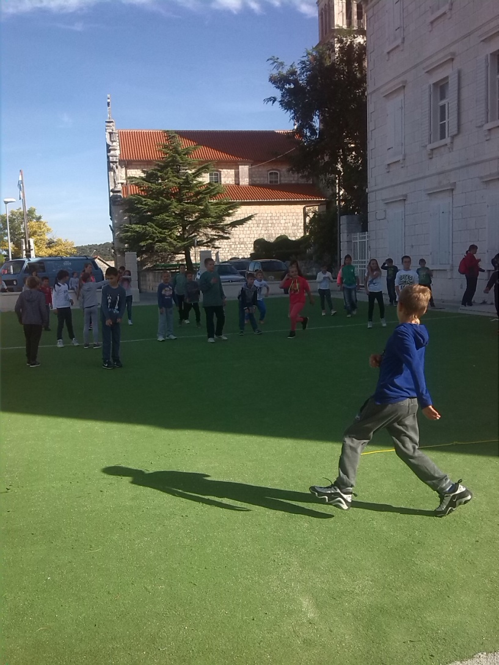
Najbolje se upoznati kroz igru i druženje…

Slide 7
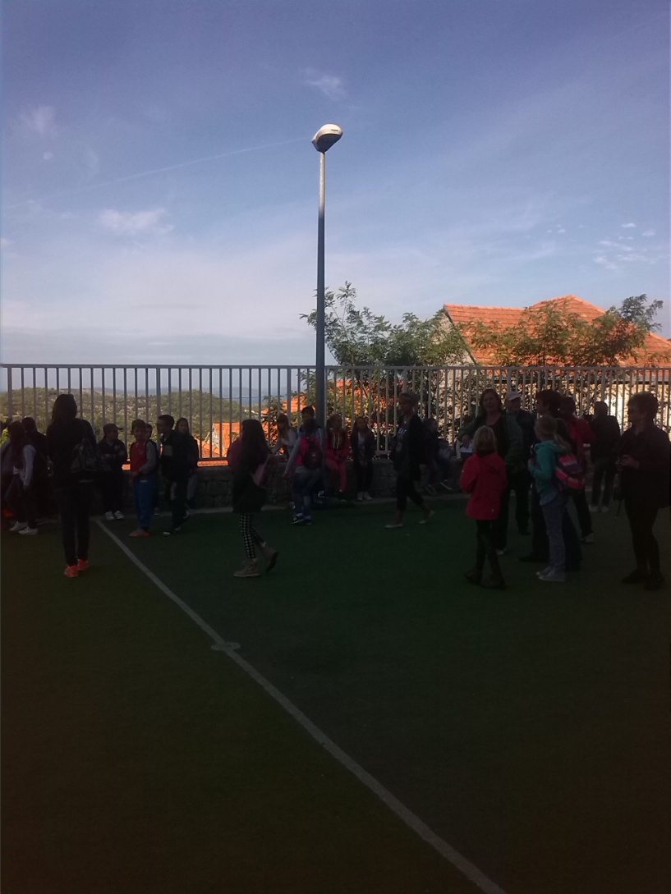
Dragi gosti dođite nam i dogodine!!!

